Slide 1
十二年國教新課綱 議題融入各科教學教案編寫
陳信正
臺師大工教系兼任助理教授
教育部十二年國教新課綱推動專案辦公室委員

Slide 2
大綱
1
前言
2
議題如何融入
3
議題融入教案編寫
4
結語

Slide 3
壹、前 言

Slide 4
12年國民基本教育
願景
理念
目標
「成就每一個孩子 – 適性揚才、終身學習」
以尊重學生生命主體為起點，透過適性教育，激發學生生命的喜悅與生活的自信，提升學生學習的渴望與創新的勇氣，善盡國民責任並展現共生智慧，成為具有社會適應力與應變力的終身學習者，期使個體與群體的生活和生命更為美好。（P.1)
自發
互動
共好
啟發
生命潛能
陶養
生活知能
促進
生涯發展
涵育
公民責任

Slide 5
108新課綱核心素養
應具備的
知識
態度
涵蓋認知層面
涵蓋情意、
價值、習慣層面
適應現在生活
面對未來挑戰
能力
涵蓋技能層面

Slide 6
自主行動
活
情
生
境
規劃執行
與
創新應變
符號運用
與
溝通表達
個人為學習的主體
系統思考
與
解決問題
動
溝
科技資訊
與
媒體素養
溝通互動
行
通
主
終身
學習者
互
廣泛運用各種工具
有效與他人及環境互動
身心素質
與
自我精進
自
動
藝術涵養
與
美感素養
生
生
社
與
活
社會參與
活
多元文化
與
國際理解
會
參
道德實踐
與
公民意識
情
情
人際關係
與
團隊合作
學習處理社會的多元性
參與合作及人際關係
境
境
在 生活情境 中涵育、整合、活用
01
培養學生成為以人為本的終身學習者

Slide 7
活
情
生
境
規劃執行
與
創新應變
符號運用
與
溝通表達
系統思考
與
解決問題
動
溝
科技資訊
與
媒體素養
行
通
主
互
終身
學習者
身心素質
與
自我精進
自
動
藝術涵養
與
美感素養
生
生
活
社
與
活
多元文化
與
國際理解
會
參
道德實踐
與
公民意識
情
情
人際關係
與
團隊合作
境
境

Slide 8
貳、議題如何融入

Slide 10
議題融入– 19 項議題
性別平等教育
人權教育
環境教育
海洋教育
科技教育
能源教育
家庭教育
原住民族教育
品德教育
生命教育
法治教育
資訊教育
安全教育
防災教育
生涯規劃教育
多元文化教育
閱讀素養教育
戶外教育
國際教育
取自 議題融入説明手冊 (國家教育研究院)

Slide 11
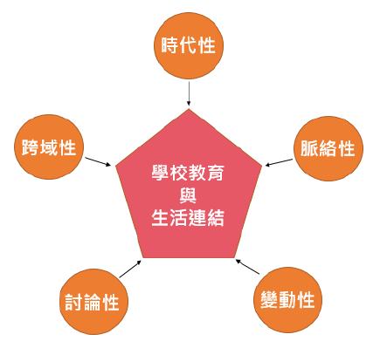
議題的特性

Slide 12
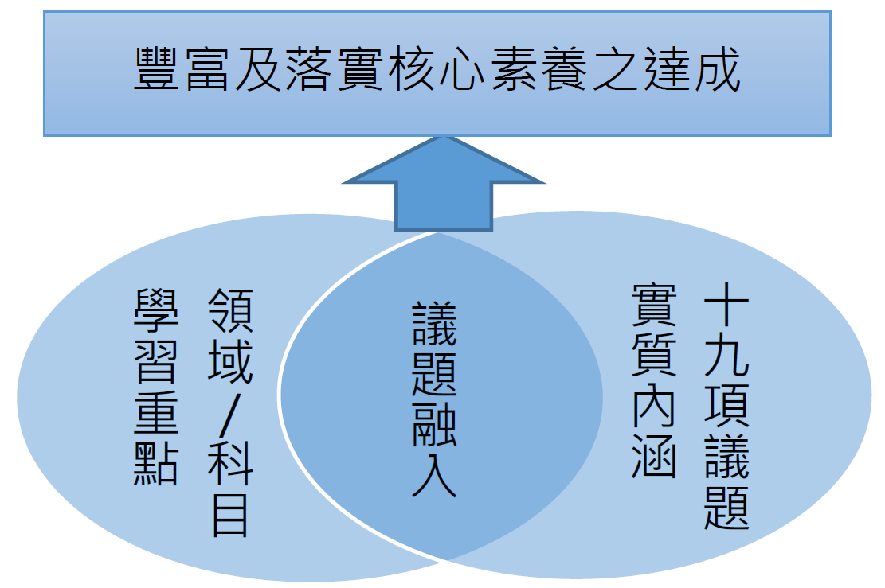
議題與核心素養及各領域 /科目之關係

Slide 13
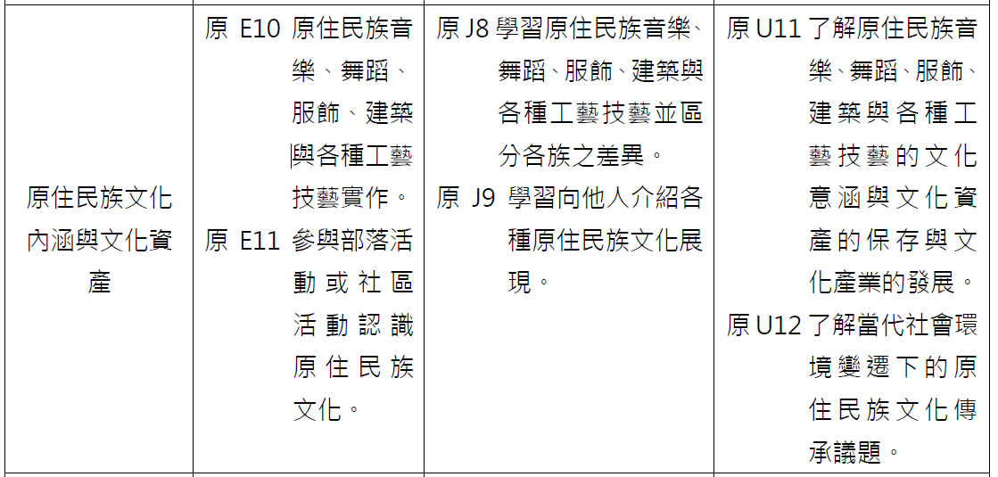
議題的三類課程
1.議題融入式課程：
有課程內容為主體，就其教學的領域/科目內容與議題，適時進行教學的連結或延伸，設計與實施相對容易。
例如：課程中融入原住民族教育

Slide 14
議題的三類課程
2.議題主題式課程：
主軸是議題學習，而非原域/科目課程內容，故需另行設計與自編教材，可運用於彈性學習時間 ，以數週微課程方式進行。
例如：彈性學習時間開設「交友面面觀」家庭教育議題的的6週課程

Slide 15
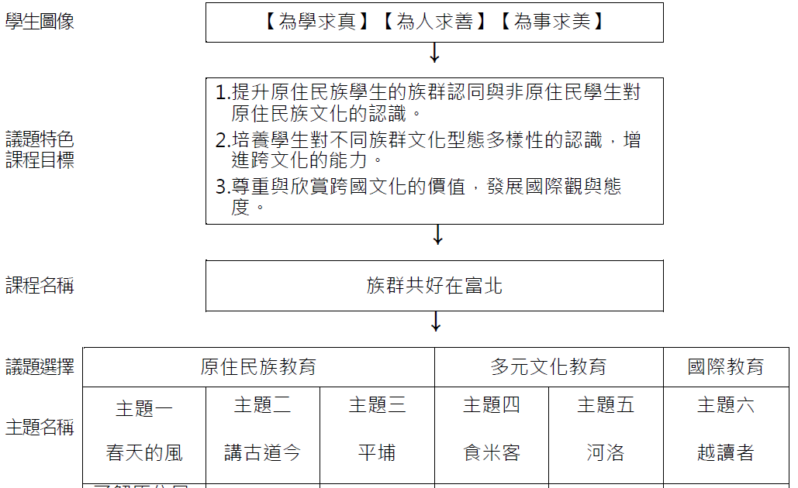
議題的三類課程
3.議題特色課程：
以議題為學校特色課程，其對議題採跨領域方式設計，形成獨立完整的單元課程。通常需要跨領域課程教師的團隊作協力發展。國中小較多採用。

Slide 16
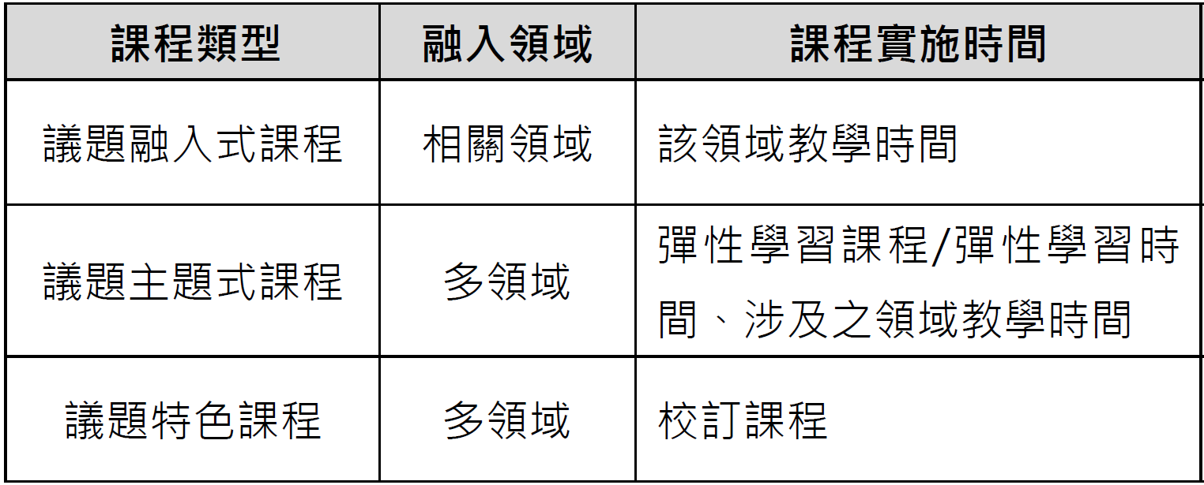

Slide 17
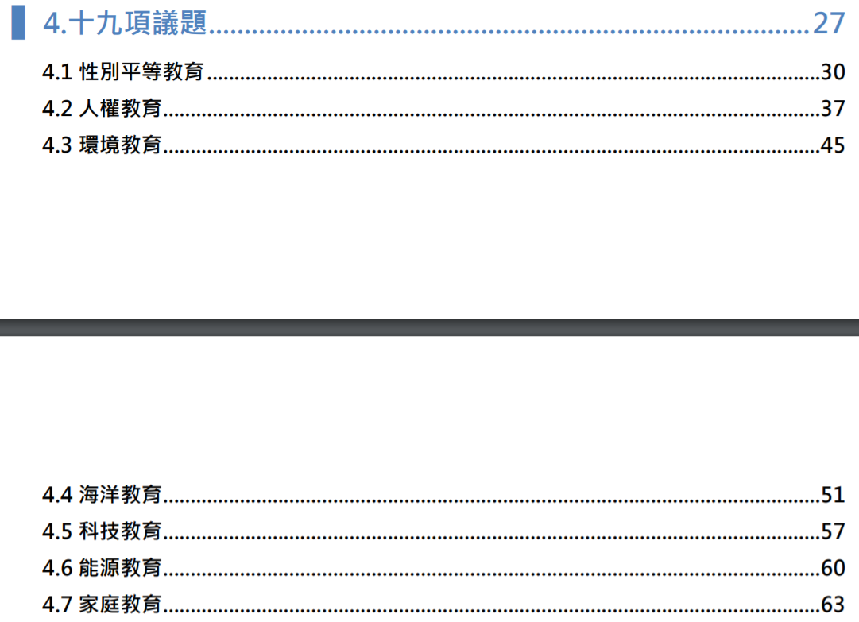
←特別有核心素養的對應
請參看手冊之「8.附錄」
←科技教育及資訊教育請參看科技領綱
本書的議題是給國小教學參考

Slide 18
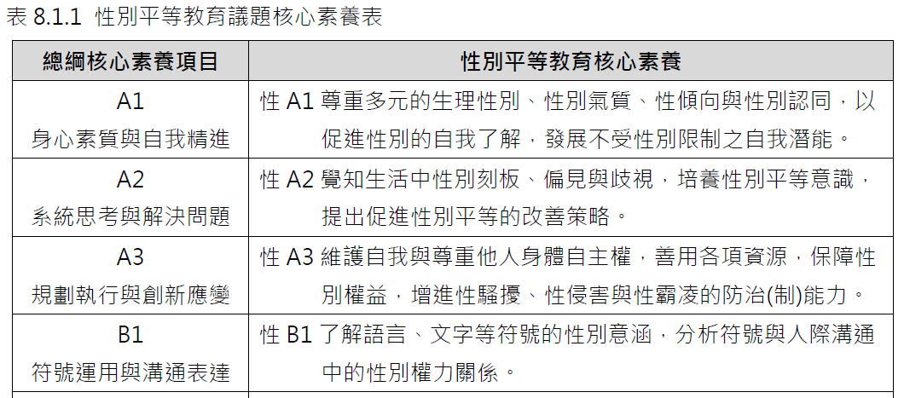

Slide 19
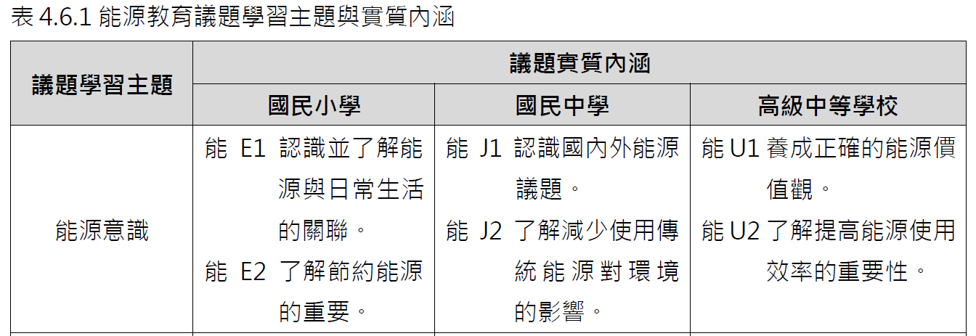

Slide 20
4.5科技教育
4.5.3學習主題與實質內涵
規劃與實施科技教育議題時，因為國民中學與高中教育階段已經規劃有科技領域課程，因此建議參考十二年國民基本教育科技領域課程綱要，以下說明國民小學教育階段科技教育之學習主題與實質內涵。

Slide 22
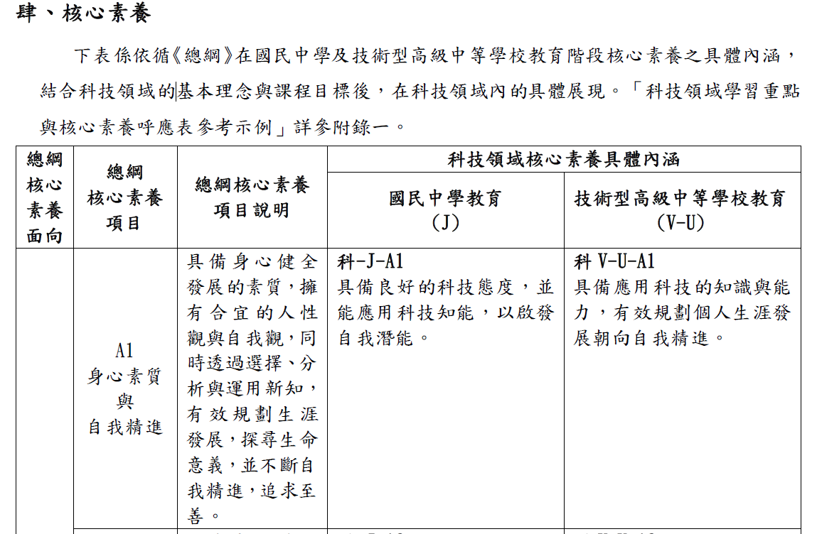

Slide 23
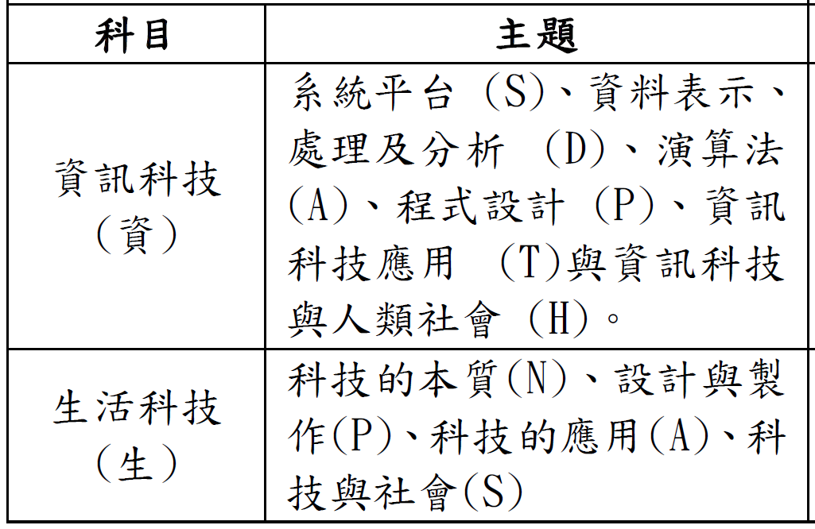
資訊教育 + 科技教育

Slide 24
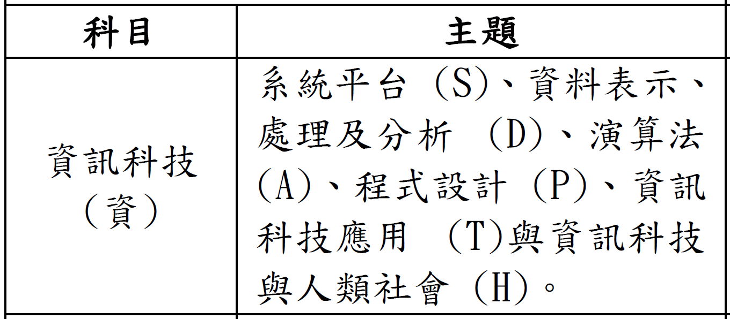
資訊教育- 資訊科技

Slide 25
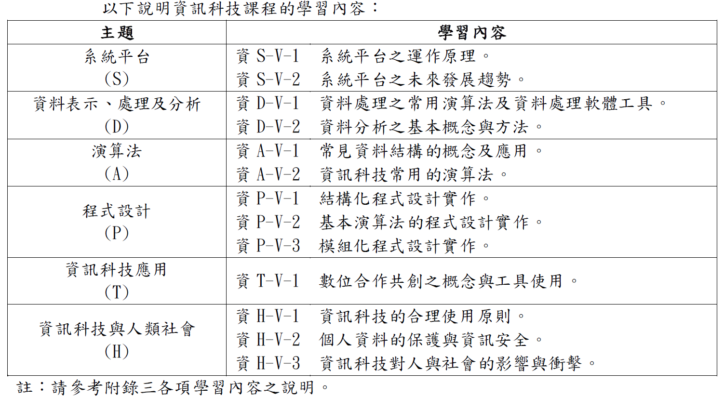
資訊教育-資訊科技

Slide 26
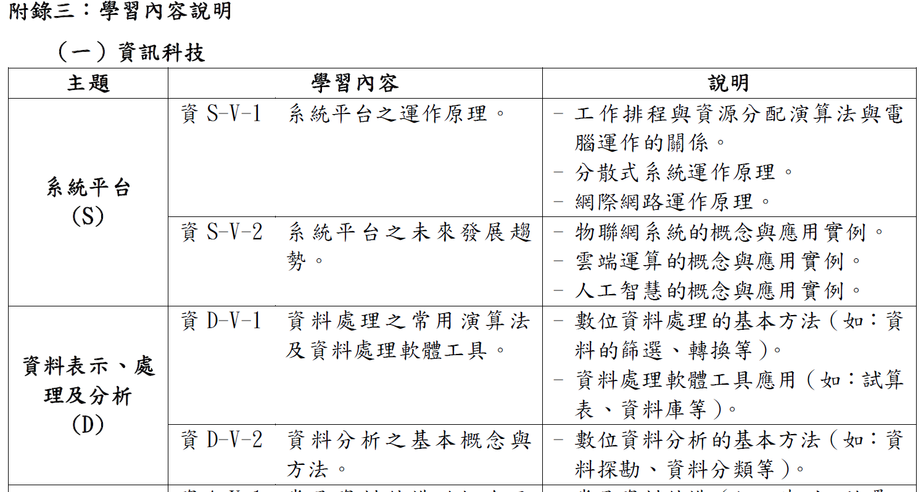
資訊教育-資訊科技

Slide 27
科技教育 – 生活科技

Slide 28
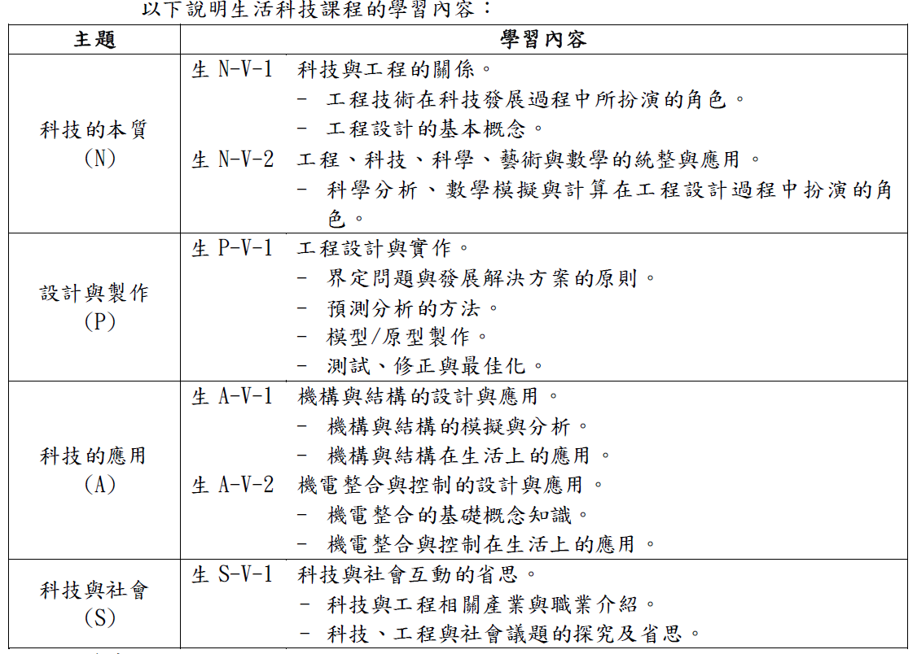
科技教育 – 生活科技

Slide 29
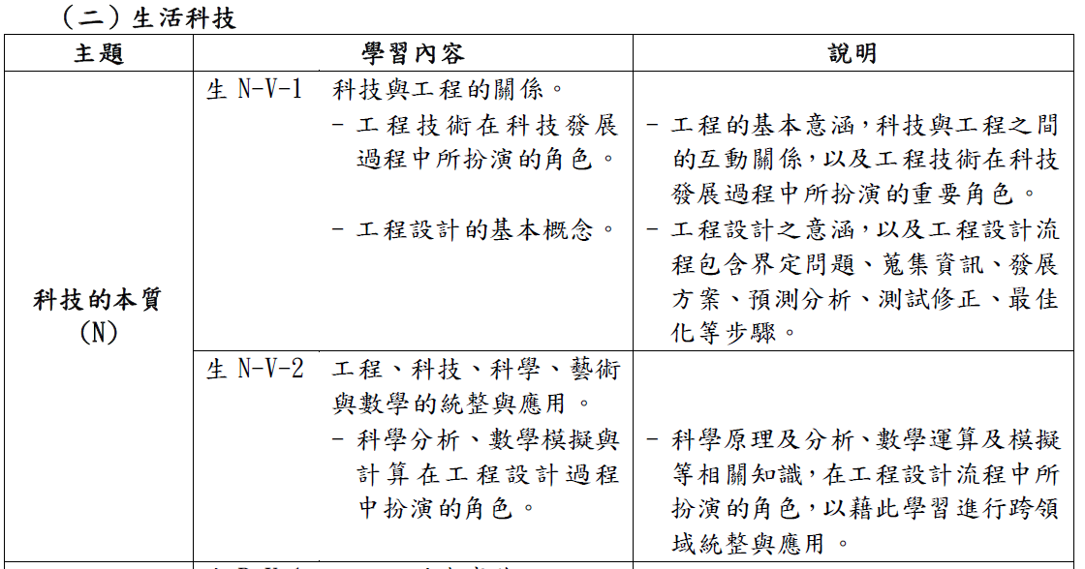
科技教育 – 生活科技

Slide 30
參、議題融入教案編寫

Slide 32
議題融入教學的思考點
１．這堂課或這個單元我要融入什麼議題？
２．在哪個教學過程（小節）中融入？
３．要用什麼教學方法融入？
４．在教學過程中，如何引導學生的表現？
５．在教學後，如何評量融入的內容？

Slide 33
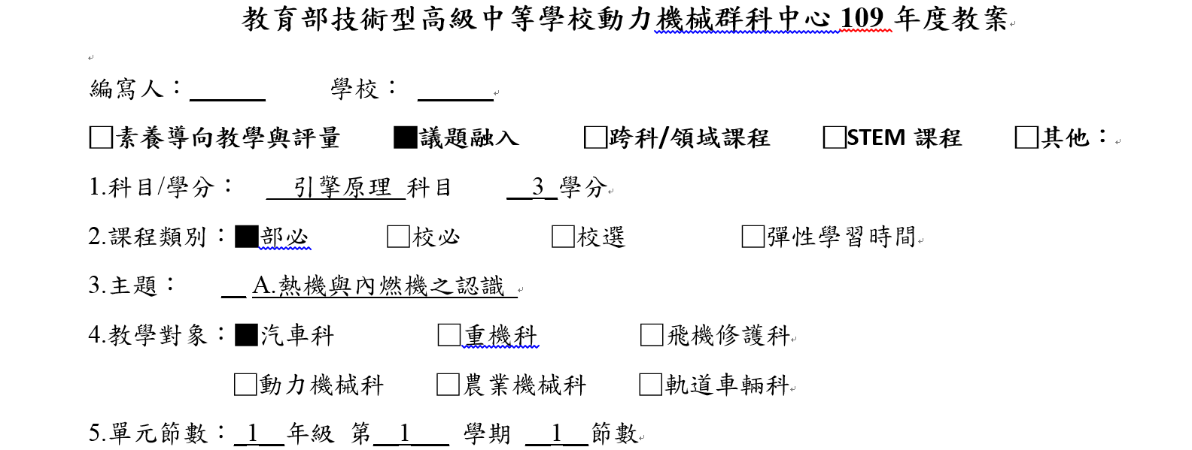
參考動力機械群群科課程綱要 P.17填寫(odt檔)

Slide 34
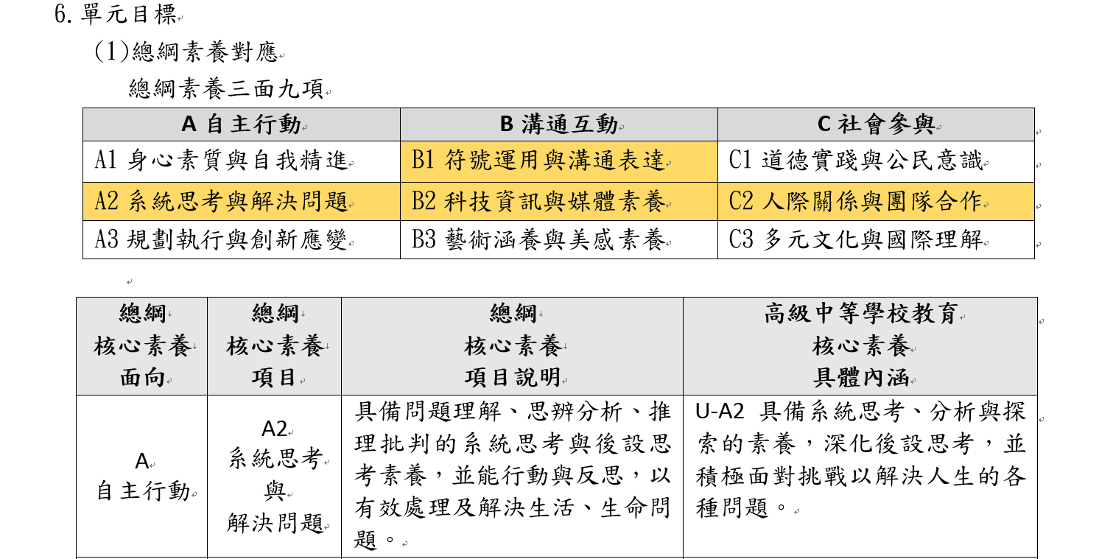
參考總綱P.4-P.5填寫

Slide 35
參考議題融入說明手冊P.62填寫

Slide 36
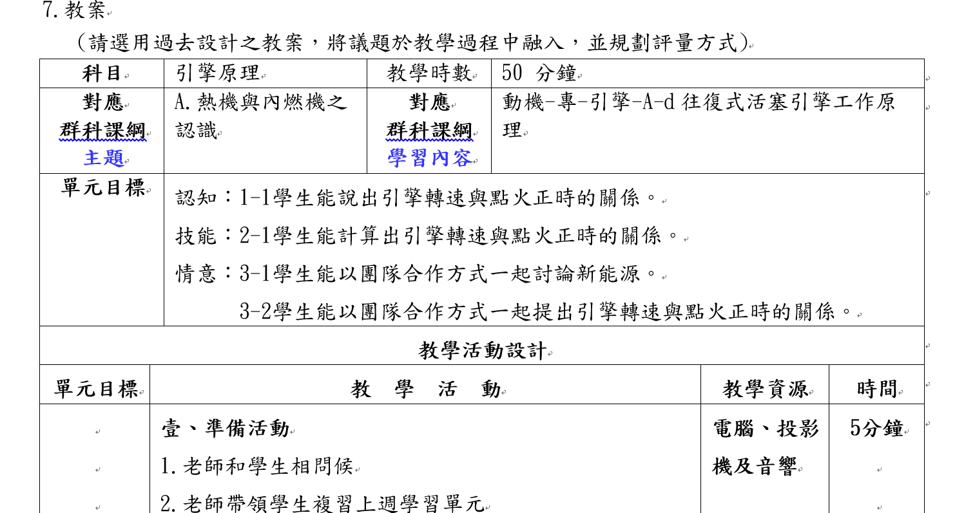
參考過去曾發展過的教案填寫

Slide 37
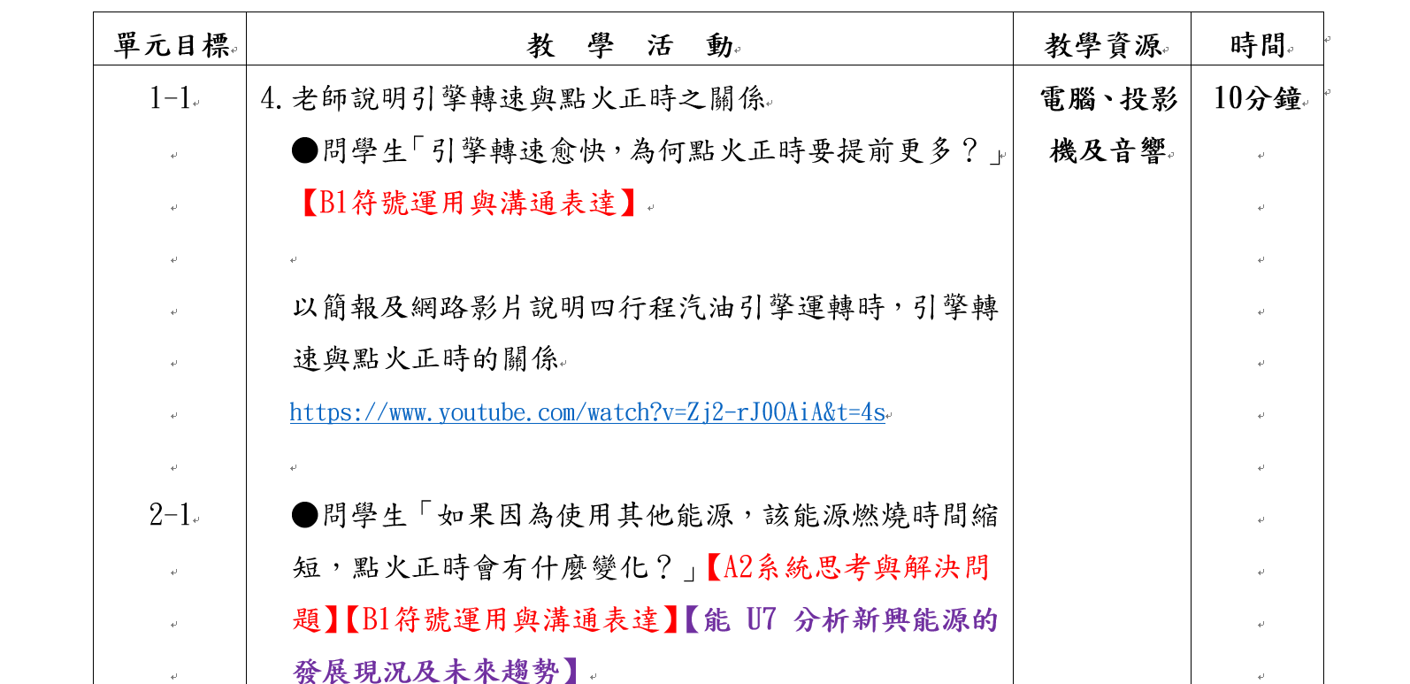
將核心素養和議題融入以不同顏色註明

Slide 38
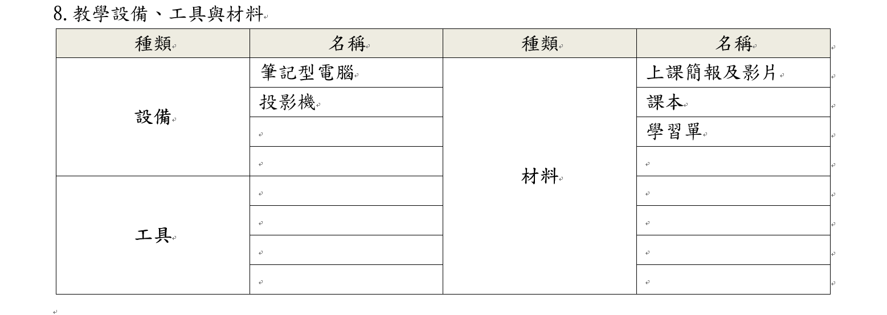
將設備、工具、材料填入

Slide 39
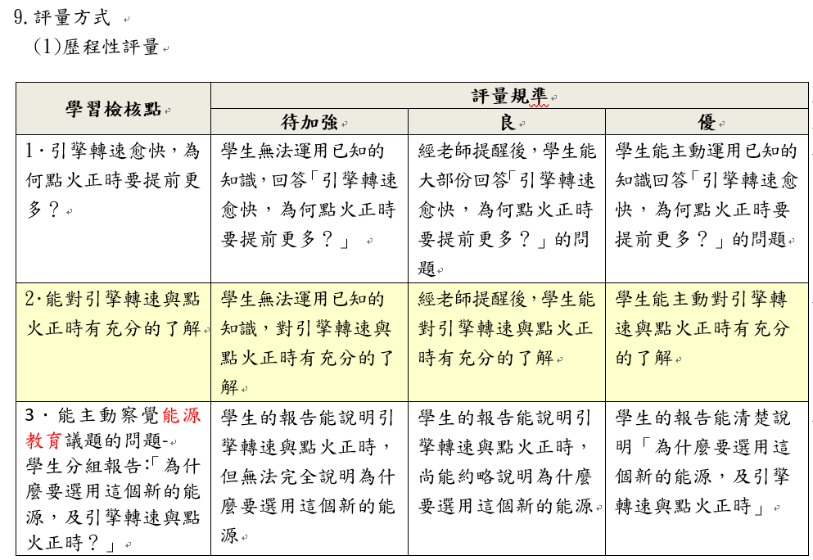
教學過程中，老師檢視學生的質性檢核項目

Slide 40
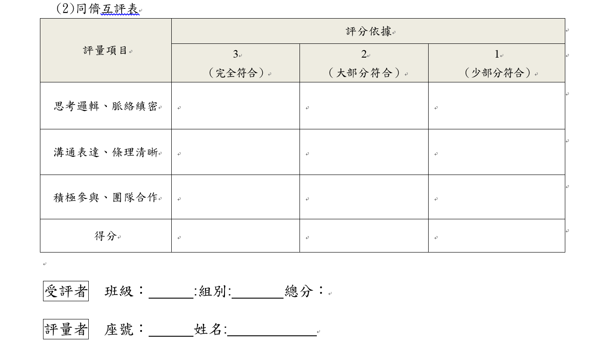
同學分組報告時的互評表

Slide 41
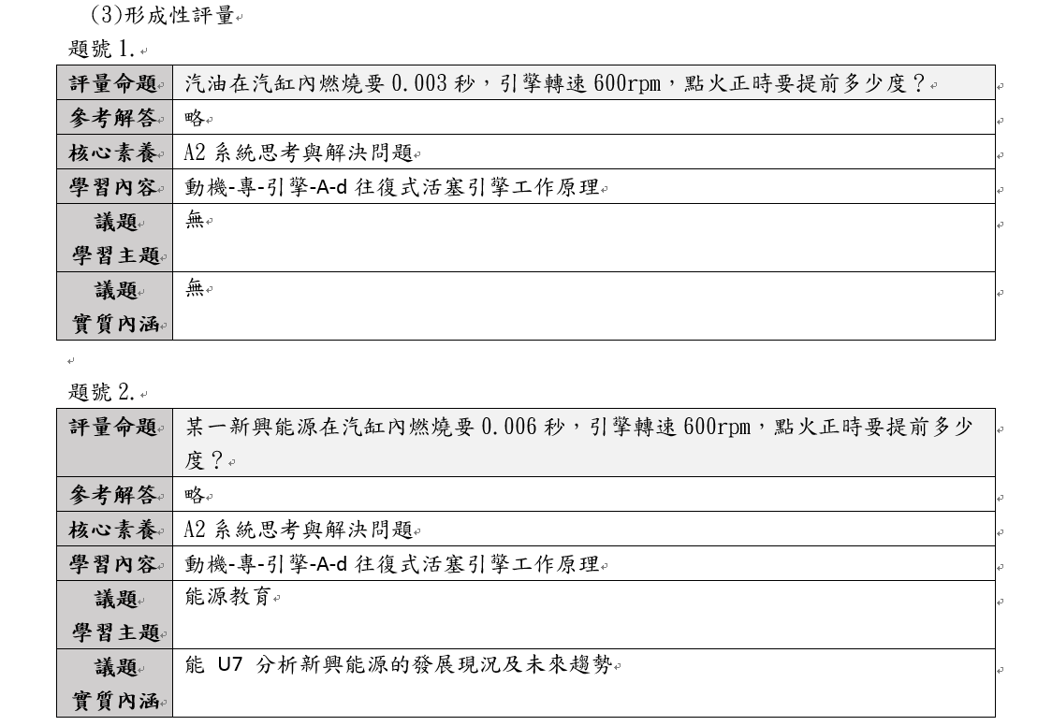
給同學回家寫的評量試題

Slide 42
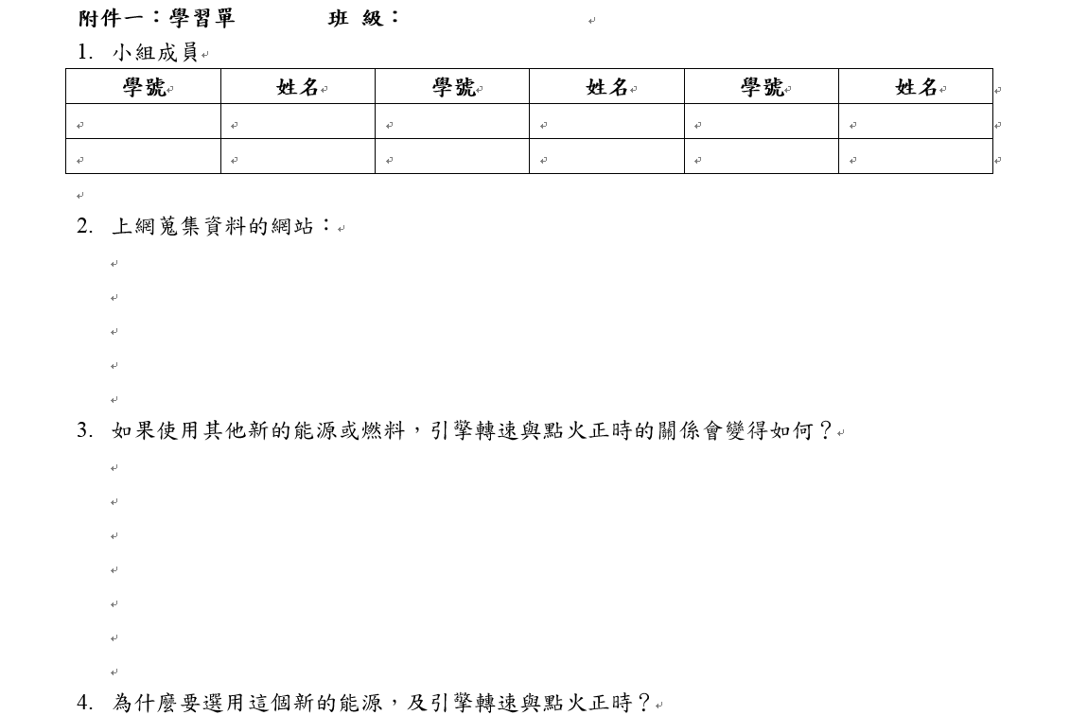
上課時分組學習用的學習單

Slide 43
肆、結 語

